Slide 1
ФУНКЦИЈА СКЛАДИШТЕЊА
Овом презентацијом обрадићемо још једну функцију у пословању трговинског предузећа. Поред набавне и продајне прелазимо на складишну функцију.

Slide 2
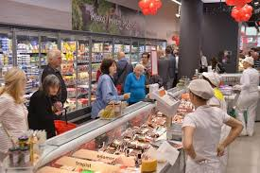
Појам складишне функције
У трговинским предузећима постоји група послова везаних за складиште и складишно пословање.
Складишна функција преузима приспеле испоруке са задатком да их чува од квара, пожара, крађе, затим да робу сортира, припреми за продају и отпрему.

Slide 3
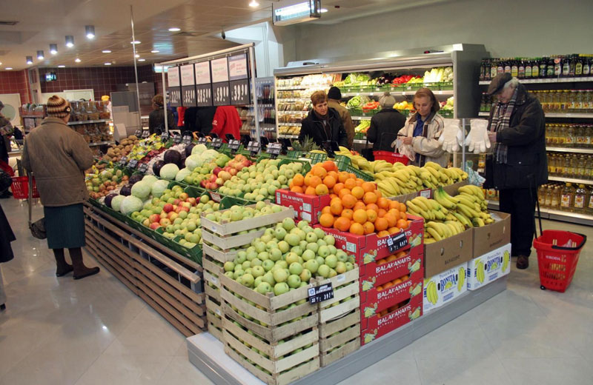
Подела складишне фукције према различитим критеријумима
Складиште треба продајне јединице редовно да снабдева робом.
Добро фунциоисање складишне функције је предуслов за успешно послвање трговинског предузећа.
Складишта као објекти се разликују:
1. према величини
2. намени.
- Складишта према својој улози и функцији се деле на :
централна
специјална
приручна
сабирна

Slide 4
ПОСЛОВИ СКЛАДИШНЕ ФУНКЦИЈЕ
Са модернизацијом трговине у оквиру трговинске мреже израстају велики дистрибутивни центри са тзв. регалним складиштима, силосима, хладњачама, и другим објектима за чување робе.
Послови складишта су:
1. квантитативни и квалитативни пријем робе
2. унутрашњи транспорт
3. припрема производа за испоруку
4. отпрема робе – утовар
5. административно – технички послови
Робни токови у складишту могу се пратити *ручно или помоћу *рачунара.
- Примена рачунара омогућује рационалније пословање.
НАЧИН ФУНКЦИОНИСАЊА ТОКОВА У СКЛАДИШТУ

Slide 5
Домаћи задатак одговорите на питања и пошаљите као и до сада на classroom. Децо више пута сам вам поновила, не морате да преписујете лекције, али би било пожељно! Ваша повратна информација је садржна у домаћем задатку а онај ко и преписује само има додатну активност.
Објасните појам складишне функције
Појасните значај складишне функције
Анализирајте улогу складишне функције
Набројати послове складишне функције
*СРЕЋАН РАД!

